Slide 1
메가스터디북스 공식 홈페이지
UI 및 반응형 웹페이지 개선
버전 | 2.0
작성일 | 2025.09.05
소속 | 3조
작성자 | 이재영

Slide 2
목차
1. 히스토리
2. 메뉴구조(사이트맵)
3. 설계
  3-1. 아키텍처
  3-2. DB설계
  3-3. UI/UX설계
  3-4. Flow-Chart
  3-5. 정책
  3-6. 권한
  3-7. 유효성검사

Slide 3
1. 히스토리
version | 작성자 | 내용 | 날짜
1.0 | 이재영 | 최초 요구사항 도출 문서 작성 | 2025. 09. 03
1.1 | 이재영 | 요구사항 및 프로젝트 일정 전체 수정 | 2025. 09. 04
1.2 | 이재영 | 그누보드를 활용한 게시판 작업 방향 수정 | 2025. 09. 05
2.0 | 이재영 | 반응형 웹페이지 및 홈페이지 UI 테스트 및 전면 수정 | 2025. 09. 08

Slide 4
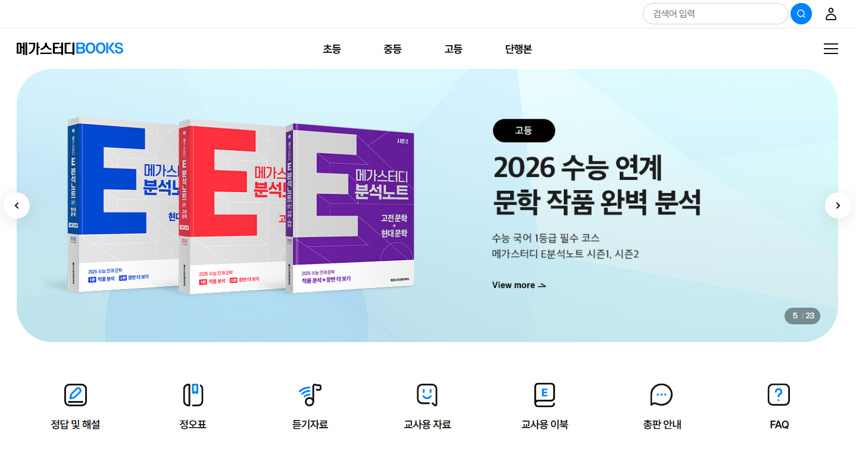
2. 메뉴구조(사이트맵)
HEADER 구역의 개선
slickSlider 기능 정상화

Slide 5
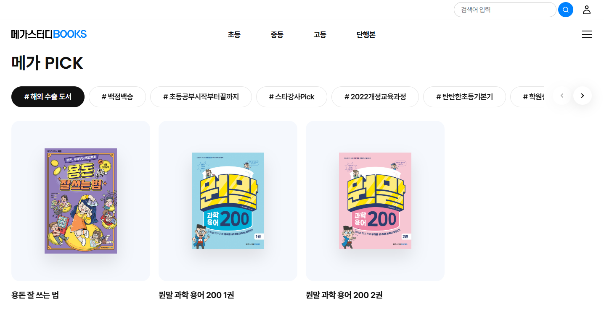
2. 메뉴구조(사이트맵)
MAIN section contents UI 개편

Slide 6
3-1. 설계/아키텍처/메뉴 구조
HEADER
도서
자료실
이벤트
고객센터
└초등
└정답 및 해설
└공지사항
중등
정오표
고객문의
고등
듣기자료
자주 묻는 질문
단행본
교사용 자료
오류 신고
부가자료
총판 안내
교사용 이북
제휴 문의
투고 문의

Slide 7






3-1. 설계/아키텍처/프로젝트 전체 현황
작업물 공유 시스템 구축
프로젝트 설계
DB 설계
UI 제작
게시판 작업
통합 테스트 및 배포

Slide 8
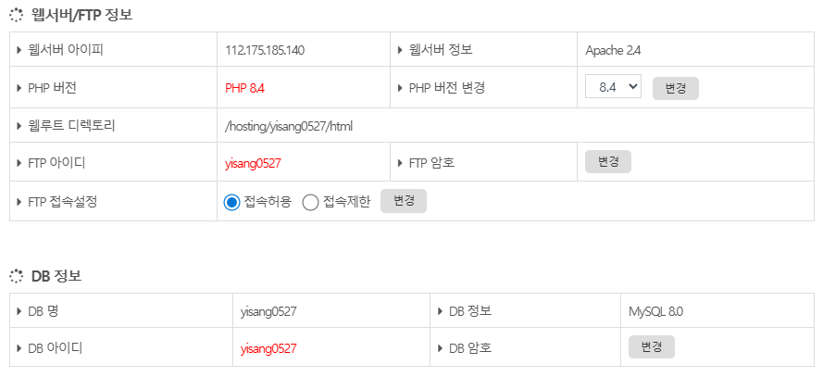
3-2. 설계/DB설계
그누보드, FTP로 대체

Slide 9
3-3. 설계/UI, UX설계
대메뉴 | 중메뉴 | 화면ID | 페이지제목 | 설명 | 비고
도서 | 초등 | BOOK-001 | 초등 | 메가스터디북스의 초등교재 목록 메뉴
 | 중등 | BOOK-002 | 중등 | 메가스터디북스의 중등교재 목록 메뉴
 | 고등 | BOOK-003 | 고등 | 메가스터디북스의 고등교재 목록 메뉴
 | 단행본 | BOOK-004 | 단행본 | 메가스터디북스의 단행복 목록 메뉴

Slide 10
3-3. 설계/UI, UX설계
대메뉴 | 중메뉴 | 화면ID | 페이지제목 | 설명 | 비고
자료실 | 정답 및 해설 | DATA-001 | 정답 및 해설 | 메가스터디북스 교재의 정답지, 해설지를 모아둔 자료실
 | 정오표 | DATA-002 | 정오표 | 메가스터디북스 교재의 오타 및 수정사항을 모아둔 자료실
 | 듣기자료 | DATA-003 | 듣기자료 | 메가스터디북스 교재의 듣기 파일 .MP3를 모아둔 자료실
 | 교사용 자료 | DATA-004 | 교사용 자료 | 메가스터디북스 교재를 사용하는 교사의 교육용 자료실

Slide 11
3-3. 설계/UI, UX설계
대메뉴 | 중메뉴 | 화면ID | 페이지제목 | 설명 | 비고
이벤트 |  | EVENT-001 | 이벤트 | 메가스터디북스 자체 이벤트 및 일정을 정리해둔 게시판

Slide 12
3-3. 설계/UI, UX설계
대메뉴 | 중메뉴 | 화면ID | 페이지제목 | 설명 | 비고
고객센터 | 공지사항 | USER-001 | 공지사항 | 메가스터디북스의 중요 공지 및 이용자에게 전달 할 알림사항을 모아둔 메뉴
 | 고객문의 | USER-002 | 고객문의 | 이용자가 메가스터디북스에게 궁금한 점을 해결할 창구
 | 자주 묻는 질문 | USER-003 | 자주 묻는 질문 | 이용자가 메가스터디북스에게 자주 물어보는 질문을 모다운 메뉴
 | 오류 신고 | USER-004 | 오류 신고 | 이용자가 메가스터디북스 홈페이지를 이용하며 버그 및 오류 사항을 발견했을 때 신고 할 수 있는 창구

Slide 13
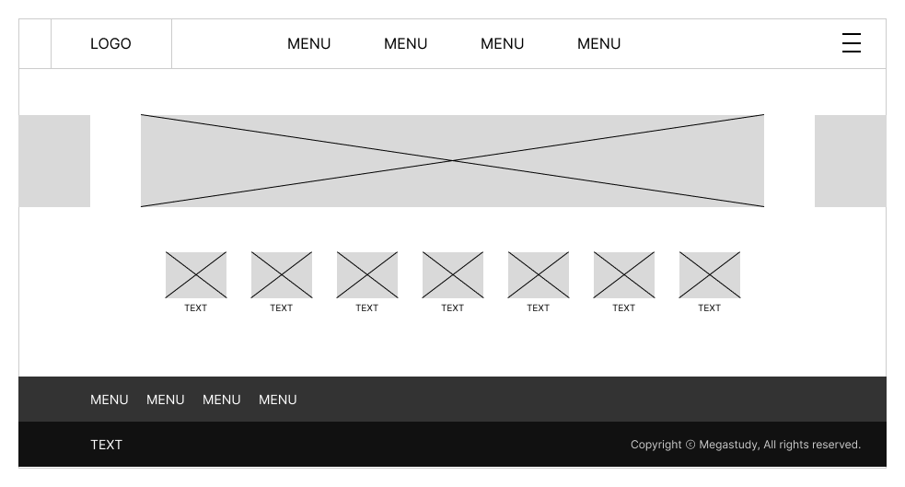
3-3. 설계/UI_UX설계
페이지제목 | HEADER | 화면ID | HD-001 | 작성자 |  | 이재영 |  | 날짜 | 25-09-03
화면명 | HEADER |  |  |  | 요구사항 ID |  | UI-001, 002, 003, 004
기능 명세서
1 | HEADER 디자인 개편
2 | HEADER 내 메뉴 최적화
3 | 각 메뉴 별 게시판 동기화
4 | 슬라이드 메뉴 기능 정상화
Check Point
-반응형 웹페이지를 충족했는가 -각 메뉴의 게시판이 기능을 다하는지
Related ID
-UI-001, 002, 003, 004
1
2
3
4

Slide 14
3-3. 설계/UI_UX설계
페이지제목 | MAIN | 화면ID | MA-001 | 작성자 |  | 이재영 |  | 날짜 | 25-09-03
화면명 | MAIN |  |  |  | 요구사항 ID |  | UI-007
기능 명세서
1 | 상단 slickSlider 기능 정상화
2 | MAIN 컨텐츠 UI 개편
3 | 각 해상도에 맞는 배치 및 정렬 최적화
4
Check Point
-반응형 웹페이지를 충족했는가 -콘텐츠들의 배치와 정렬이 최적화 되었는가
Related ID
-UI-007
1
2
3

Slide 15
3-3. 설계/UI_UX설계
페이지제목 | FOOTER | 화면ID | FT-001 | 작성자 |  | 이재영 |  | 날짜 | 25-09-03
화면명 | FOOTER |  |  |  | 요구사항 ID |  | UI-005, 006
기능 명세서
1 | FOOTER 디자인 개편
2 | FOOTER 내 컨텐츠 개편
3 | 중복 컨텐츠 삭제
4
Check Point
-반응형 웹페이지를 충족했는가 -FOOTER 내 컨텐츠가 충분한 정보를 제공하는가
Related ID
-UI-005, 006
1,2
3

Slide 16
3-4. 설계/Flow-Chart
메인화면
CLICK
CLICK
SLIDE
CLICK
메뉴
도서
자료실
이벤트
고객센터
CONTAINER
CONTENTS
CLICK
CLICK
게시판
CONTENTS
LINK
SLIDE
FOOTER

Slide 17
3-5. 설계/정책
대구분 | 중구분 | 설명 | 비고
저작권 정책 | 국가 | 북한을 제외한 모든 국가 선택 가능 지원언어는 한국어 / 영어
 | 위치지도 | 국내 카카오 맵과 연동
 | 연락처 | E164 formatting 표준으로 진행 Case 1: (+) + 국가코드 + 지역코드 + 폰 넘버 Case 2: (+) + 국가코드 + 폰 넘버 | 2안 채택
 | 통화 | ISO 표준으로 진행 Case 1: 국가-통화명칭 Case 2: 국가 | 1안 채택
 | 타임존 | ISO 표준으로 진행 Case 1: 국가-지역 Case 2: 국가-지역-(GMT+09:00) Case 3: 지역-(GMT+09:00) | 3안 채택

Slide 18
3-6. 설계/권한
대구분 | 중구분 | 사용자 | 보기 | 수정 | 삭제 | 쓰기 | 비고
페이지별 권한 | 메인 배너 | 관리자 계정 | O | O | O | O
 |  | 디자이너 | O | O | X | X
 |  | 클라이언트 | O | X | X | X
 | 도서 게시판 | 관리자 계정 | O | O | O | O
 |  | 디자이너 | O | X | X | X
 |  | 클라이언트 | O | X | X | X
 | 도서 소개 | 관리자 계정 | O | O | O | O
 |  | 디자이너 | O | X | X | X
 |  | 클라이언트 | O | X | X | X

Slide 19
3-7. 설계/유효성 검사
번호 | 상황 | 문구 | 처리 시나리오
1
2
3
4
5
6

